Slide 1
基于 Web 的增材制造预处理平台设计与实现 Design and Implementation of Additive Manufacturing Pretreatment Platform Based on Web
学位申请人：张 鹏
指 导 老 师：李 国 宽
答 辩 日 期：2021/05/23

Slide 2
内容大纲
01
研究背景及意义
02
研究现状
03
研究内容
04
系统需求分析
05
核心算法设计
06
系统测试
07
总结展望

Slide 3
研究背景及意义
背景：
增材制造又被称为 3D 打印、积层制造，是一种以数字模型文件为基础，运用金属或塑料等可粘合材料，通过逐层打印的方式来构造物体的技术；
增材制造过程中对模型数据的预处理十分重要，它包含模型导入、模型拓扑重建、模型切片、扫描路径生成等步骤；
预处理软件载体为开源客户端软件，安装更新繁琐，数据离线且无法跨平台。
浏览器应用作为互联网行业发展中的重要一环，具有免安装、跨平台、无感更新、交互丰富等特性。
目前各大企业开始布局三维数据管理，以及相关领域的垂直细分应用，如Sketchfab、动动三维、琢刻等。

Slide 4
研究背景及意义
意义：
将增材制造预处理结合Web应用形态，在Web实现增材制造预处理流程，使得应用操作精简化、计算统一化、数据共享化、功能平台化；
将三维模型管理与增材制造预处理相结合，构建出在增材制造细分领域的 Web 应用平台，会打造和延展 3D 内容生态链。

Slide 5
研究现状
增材制造预处理软件：
国外：国外研究最早始于70年代，比如：Simplify3D、Cura、MakerBot Print、Ultimaker、CraftWare，Slic3r 等。上述软件虽可以满足预处理需求，但从软件生态角度而言只是一个高效的工具，无法做到在线用户信息与模型数据管理，也无法构成完整的平台服务体系。
国内：国内 3D 打印软件研究始于 90 年代，面向高端制造业，产品价格极高。对于大众 3D 打印市场，只有数十家企业在从事经济型 3D 打印机的制造，且配套软件都是将国外开源软件做汉化处理，核心算法难以改进，易涉及知识产权问题。此外，软件的推广模式也存在弊端。

Slide 6
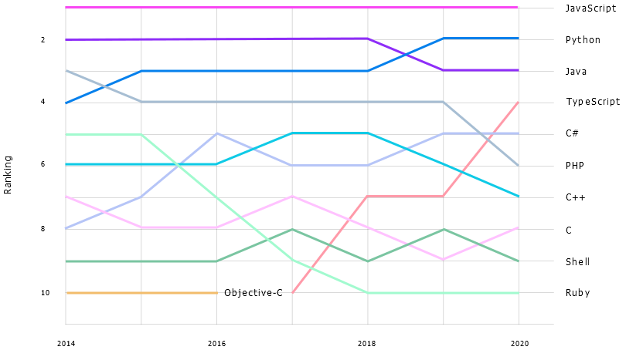
研究现状
Web应用发展

Slide 7
研究现状
Web应用发展：
早期网站的服务模式是先发送一个http请求，然后服务器对请求做处理，最后将静态资源返回到页面中。
2013年，前后端分离思想出现。在基于Node.js服务器的开发模式下，前端负责View层和Controller层，后端负责Model层和Service层，浏览器不再直接请求服务端的API，而是先去请求Node.js，由Node.js对服务端的API发送HTTP请求，Node.js收到服务端返回的JSON格式数据再去渲染HTML页面。
随着浏览器GPU调用逐步支持和3D编程需求与日俱增，WebGL生态下的应用有着广阔的发展空间。
Web技术从最初只能制作一个简单的静态文本页面，到如今可以涵盖Web OS、AR、VR和人工智能等前沿科技领域。
Notes:
所谓主观评价方法，是指基于观察者的主观感受给出图像的质量分数。 所谓客观评价方法，是指设计计算模型来模拟HVS的图像感知过程，确保与人类主观感受的一致性，达到自动而精准地预测图像质量的目的。
实时应用：流媒体点播类的业务。

Slide 8
研究现状
存在的问题：
目前市场上的增材制造预处理软件都是基于客户端，平台兼容性差、更新操作繁琐、二次开发难度大、软件同质化严重；
客户端软件离线无数据记录，用户本地存储着各种模型数据，这些数据存在着丢失的风险，并且随着模型数据量的增加，一些重复的模型会占用大量本地存储资源，不利于用户管理模型数据；
客户端软件没有结合三维模型管理等辅助功能，只是一个单纯的计算工具，无法扩展为增材制造垂直细分领域的应用平台。
Notes:
对HVS特性的模拟还处于较低水平

Slide 9
研究内容
主要工作内容：
本文通过分析增材制造预处理流程和调研预处理相关软件，设计并实现基于Web的增材制造预处理平台；
对WebGL技术和Three.js框架进行分析，并基于开放的底层API对系统中模型展示与交互操作进行算法设计、编码实现。确定平台应用的技术选型，完成Web前端、NodeJS后端以及数据库的搭建，并对整个应用架构进行组合设计；
研究分析增材制造预处理过程中涉及到的几大算法，详细阐述了每个算法的具体实现流程，再根据实际Web应用开发的数据结构，对算法进行优化调整，并将应用程序部署在服务器上，对系统进行测试分析。

Slide 10
系统需求分析
系统功能性需求：
需求名称 | 需求说明
登录 | 用户输入账号密码登录进入系统，并且对非法数据进行校验
注册 | 用户输入相关参数注册账号，并对参数进行校验
模型列表 | 用户在模型列表里可以查看到模型相关信息
上传模型 | 输入模型相关信息并将相关数据存入数据库
修改模型 | 修改模型相关信息，并更新数据库对应集合
删除模型 | 删除模型数据，并更新数据库对应集合
加入仓库 | 将公共模型数据加入我的模型库内，更新对应数据库信息
个人中心 | 可以查看到用户个人相关信息以及对信息进行修改
模型文件导入导出 | 向服务器获取模型数据并导入应用或者将应用数据导出本地
需求名称 | 需求说明
图层控制 | 将三维场景中的对象进行分类，不同种类可以控制显示隐藏
场景操作 | 可以对三维场景进行还原、放大、缩小视窗操作
分层切片 | 对模型数据进行规定参数的分层切片处理
轨迹生成 | 根据分层切片结果产生的轮廓进行轨迹填充
G代码 | 将轨迹数据转化为G代码，并可下载到本地
动画演示 | 将轨迹数据变为可视化动画进行执行
日志记录 | 将数据处理中每个步骤的输出信息以及执行时间进行记录
用户管理 | 管理员对系统用户进行查看、修改、删除
模型管理 | 管理员对系统中的模型进行查看、修改、删除

Slide 11
系统需求分析
系统非功能性需求：
需求名称 | 需求说明
Vue结构设计 | 对HTML、CSS、JS文件进行关联以及配置代码打包信息
Vuex数据管理 | 选择合理的数据结构对页面数据进行双向绑定
接口设计 | 针对前后端数据通信进行合理封装与错误处理
三维操作处理 | 对模型对象的获取，显示隐藏，复制数据等公共操作进行封装
模型算法处理 | 算法中需要对数据进行深复制或者闭包暴露等操作进行封装
路由设计 | 使用Vue-Router将页面与访问Url合理绑定
JWT认证 | 对系统中权限API访问资源进行Token验证
数据库操作 | 合理封装数据库的增、删、改、查操作
后端服务 | 针对每个请求接口提供GET或者POST方法进行处理封装

Slide 12
系统需求分析
系统架构：

Slide 13
系统需求分析
用户模型管理模块：

Slide 14
系统需求分析
模型展示交互模块：

Slide 15
系统需求分析
增材制造预处理模块：

Slide 16
系统需求分析
系统用户信息管理模块：

Slide 17
系统需求分析
系统模型库管理模块：

Slide 18
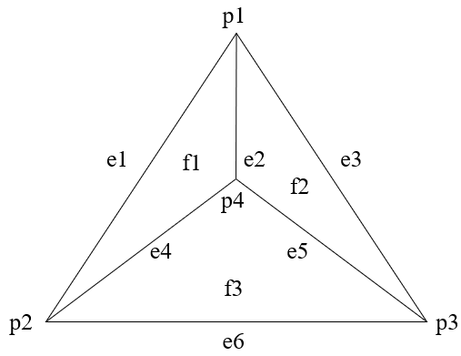
核心算法设计
冗余去除和拓扑重建算法：
STL格式原始三角面片存储方式：
以一个大三角面片为例，其中包含三个小三角面片，
如图，pi（i=1，2…4）为模型顶点，ei（i=1，2…4）
为模型边，fi（i=1，2…4） 为模型面。
从面片数据组成元素可知，每个顶点和每条边在原始
数据中都被重复存储多次，当模型数据复杂时，三角
面片数量巨大，冗余数据点增多，导致搜索效率低下。

Slide 19
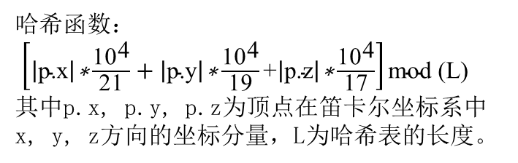
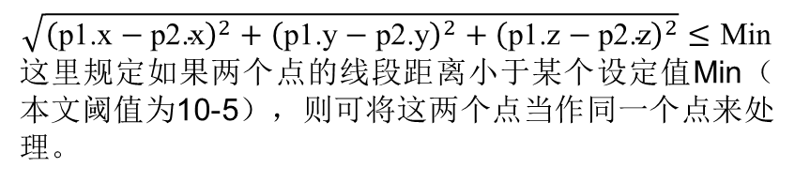
核心算法设计
冗余去除和拓扑重建算法：

Slide 21
核心算法设计
分层切片算法

Slide 23
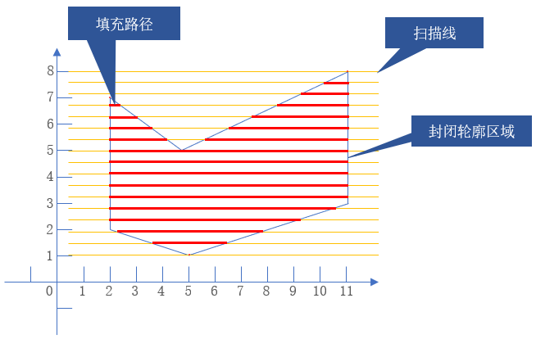
核心算法设计
扫描多边形填充算法

Slide 24
核心算法设计
内外轮廓判别
旧轮廓数据存储格式：[轮廓1:[点1，点2，点3……]]，轮廓2:[点1，点2，点3……]……].
新轮廓数据存储格式：[轮廓1:{xMin，xMax，yMin，yMax，轮廓边数据}，
轮廓2:{xMin，xMax，yMin，yMax}……].
其中xMin，xMax，yMin，yMax分别为轮廓在笛卡尔坐标系下X轴方向的最小最大值和Y轴方向的最小最大值。

Slide 25
内外轮廓判别过程

Slide 26
水平扫描轨迹填充

Slide 27
核心算法设计
G代码生成
代码 | 含义
Gddd | 控制喷头运动
Mddd | 辅助命令
Tddd | 选择哪种打印头
Sddd | 是否检查限位开关
Pddd | 命令参数，例如时间
Xddd | 坐标点的X轴位置
Yddd | 坐标点的Y轴位置
Zddd | 坐标点的Z轴位置
Eddd | 喷头出丝的挤出量
Fddd | 打印喷头移动速度
Rddd | 温度相关参数
Nddd | 行号
*ddd | 校验码，检查通讯错误

Slide 28
核心算法设计
G代码生成
初始化部分。
G21; 将单位设置为毫米
G90; 采用绝对坐标，所有编入的坐标值全部是以编程零点为基准的
M104 S205; 设置挤出头温度为205℃
G28; 喷头和底部平台回归原点
G1 Z5 F5000 E1; 沿Z轴移动5mm，速度为3000mm/min，并挤出1mm的丝材
M109 S205; 等待喷头温度到达205℃
G92 E0; 打印头丝材挤出量归零
M82; 主轴制动器打开
结尾部分。
G92 E0; 打印头丝材挤出量归零
M104 S0; 停止加热打印头
M140 S0; 停止给平台加热
G28 X0 Y0 Z0; 将打印头回归原点
M84; 电机断电
打印部分。
G0 X67.263 Y59.881 Z0.500 F7800.000; 打印头以7800mm/min的速度从原点运动到坐标(67.263,59.881,0.500)处，不进行送丝
G1 X68.176 Y59.025 E1 F1080.000; 打印头从上个点以1080mm/min的速度移动到坐标(68.176, 59.025,0.500)处，同时匀速送丝1mm的长度进行打印
G1 X 68.709 Y 58.616 E2; 打印头从上个点以1080mm/min的速度移动到坐标(68.709, 58.616,0.500)处，同时匀速送丝1mm的长度进行打印

Slide 29
核心算法设计
动画模拟
目的是对打印流程进行三维仿真，给后续增加复杂的动画演示功能预留接口。利用Three.js中的帧动画来实现一个标记球体沿着填充轨迹运动的效果，首先需要定义一个SphereGeometry的球体对象，设置球体的大小与材质，再定义一个CatmullRomCurve3的3D样条曲线，用水平扫描填充计算出来的数据对该曲线进行初始化，然后用Float32Array类型数组生成动画时间序列，再利用轨迹路径坐标去生成一个和时间序列相对于的位置坐标序列，得到每个关键帧的时值与当前时值所对应的运动坐标点，再使用Three.js提供的KeyframeTrack函数生成动画轨迹数据，同时，利用AnimationClip和AnimationMixer函数绑定球体与路线轨迹，最后调用play方法执行动画。

Slide 30
核心算法设计
日志记录埋点
日志可以看作关键操作的数据埋点，记录用户在增材制造预处理过程中所产生的数据信息，为后续结果分析提供参考。因为本系统是基于组件形式的模块化开发，要存储不同组件间执行的结果，需要涉及到组件通信问题。Vuex库为Vue架构代码提供了页面数据共享的解决方案，首先在store文件中定义一个loggingData.js文件，该文件分为State、Mutations和Actions三部分，State用来存放日志总数据，格式定义为{action——操作说明,date——记录时间}；Mutations内定义同步方法，用来修改State中的数据

Slide 31
核心算法设计
图层显隐控制映射树构建
由于Three.js中Scene的数据结构与右侧显隐控制菜单栏的数据结构不一致，但是在进行显隐操作时两者又要建立关联映射。其中Scene对象数据控制页面三维数据渲染，菜单栏树形数据控制菜单中的选项以及选中状态，它们之间通过Visible属性来进行关联映射，当某个数据发生变化，通过显隐控制器去保证双方数据之间的对应关系维持不变。

Slide 32
核心算法设计
图层显隐控制映射树构建
构建场景对象映射树的算法思路：初始化映射树数组和当前显示图层数组，遍历Scene内部的Children数组，首先判断数组中的节点是否为Group对象，如果是Group对象再判断是否为父节点，其次判断是否为可见，只有非父节点且可见的对象才可以加入当前显示的图形数组中，接下来继续判断当前对象是否为叶子节点，是叶子节点则加入映射树数组当中，不是叶子节点则将当前节点的Children数组进行递归处理，直至遍历完Scene下的每个子Group对象，完成映射树和当前显示对象数据的构建。
点击显隐按钮更新模型显隐状态实现思路：当点击某个图层显示隐藏时，当前显示对象数组会有监听变化，遍历图层所有的叶子节点与当前显示对象数组进行对比，如果叶子节点存在于当前显示对象数组中则执行showHide函数将叶子节点的visible属性设置为true，如果不存在则将visible属性设为false，从而实现控制模型图层的显示与隐藏的功能。

Slide 33
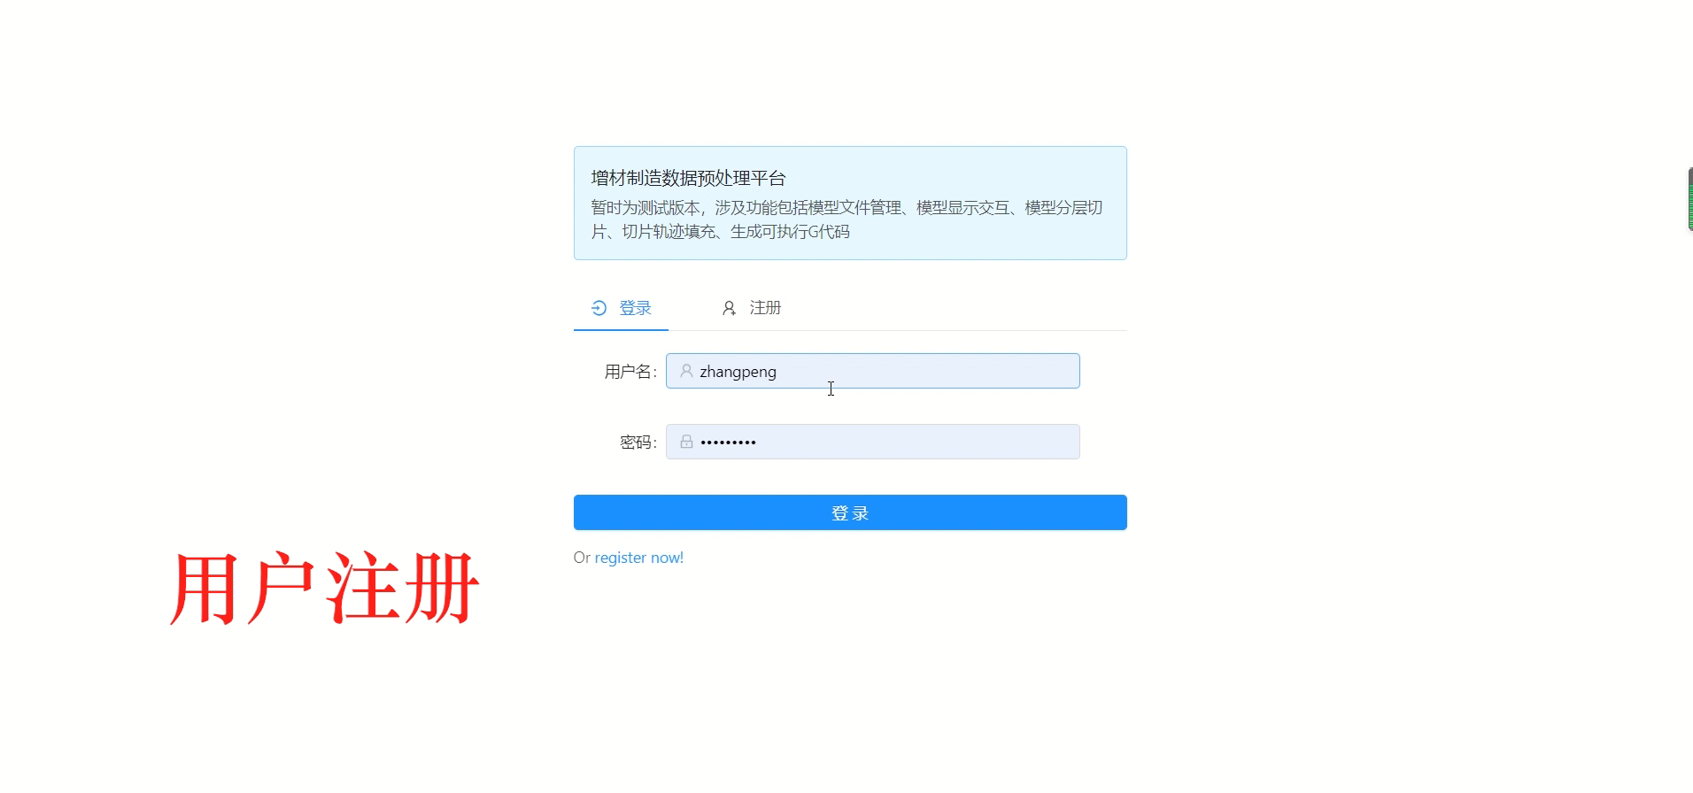
系统测试
功能性测试

Slide 34
系统测试
评价指标
指标 | 说明
用户等待时间 | 一般用户可接受的Web程序等待时间为5s，如果某个算法的处理过程用时超过5s，说明该系统的用户体验有待提高
刷新率 | 在线三维处理应用性能需要参考刷新率指标，刷新率范围小于30fps人眼感觉卡顿，30fps至60fps感觉流畅，大于等于60fps感觉舒适
系统并发 | 系统只需在1000个请求压力情况下还能较为流畅的进行功能的使用且服务器主机的CPU占用率不超过50%，就说明本系统满足实际运行场景需求。

Slide 35
系统测试
性能测试
性能测试使用的电脑配置为：Intel(R) Core(TM) i7-7700HQ CPU @ 2.80GHz处理器、8GB RAM和NVIDIA GeForce GTX 1050 Ti显卡，并将系统运行在Google Chrome 89.0.4389.90版本上。

Slide 36
系统测试
性能测试
分层切片效果
轨迹填充效果

Slide 37
系统测试
拓扑重建算法
模型名称 | 面片数量(个) | 刷新率(FPS) | 实际用时(MS)
棱形五角星 | 60 | 60 | 6
轮轴 | 19898 | 60 | 154
水杯 | 68730 | 56 | 338
兔子 | 75710 | 52 | 457
旋转城堡 | 219828 | 50 | 1118
分层切片算法 | 分层密度为1
模型名称 | 分层数量(层) | 刷新率(FPS) | 实际用时(MS)
棱形五角星 | 26 | 60 | 188
轮轴 | 20 | 51 | 362
水杯 | 100 | 45 | 2772
兔子 | 20 | 54 | 239
旋转城堡 | 24 | 55 | 1148

Slide 38
系统测试
轨迹填充算法 | 分层密度为1 | 填充密度为1
模型名称 | 轮廓数量(个) | 刷新率(FPS) | 实际用时(MS)
棱形五角星 | 26 | 60 | 57
轮轴 | 60 | 49 | 648
水杯 | 236 | 40 | 2543
兔子 | 31 | 56 | 46
旋转城堡 | 83 | 53 | 83

Slide 39
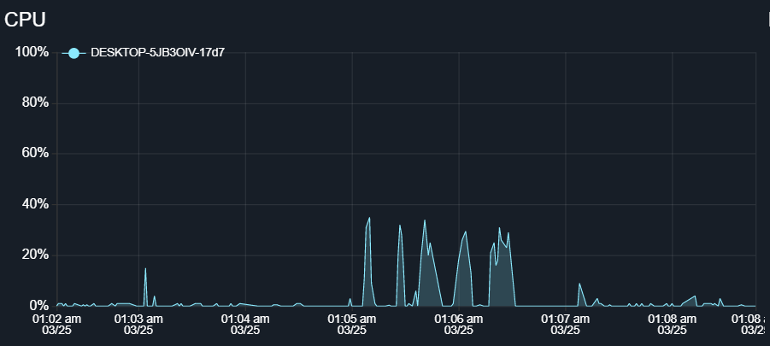
系统测试
并发数 | 错误请求数(个) | HTTP平均响应时长(MS) | CPU占用率(%)
200 | 0 | 11ms | 31
400 | 0 | 12ms | 30
600 | 0 | 13ms | 34
800 | 0 | 14ms | 32
1000 | 0 | 12ms | 35

Slide 40
总结展望
总结：
将增材制造预处理相关软件的算法迁移至Web端，把算法在原有的基础上根据JavaScript语言的数据结构特性进行改进，使算法满足在Web端实时处理的要求，并结合近几年较为热门的WebGL技术，流畅美观地实现模型数据的展示与交互。
严格按照前后端分离原则，把用户模型管理与增材制造模型数据预处理功能整合到一个Web应用中，并开发出一个即时运行、便捷高效、数据可控的增材制造预处理Web系统。
展望：
目前系统的处理模型只是中小模型，如果涉及大型模型数据，还要对算法再进行优化，并且可以考虑使用多个服务器进行同步计算，达到计算资源均衡的目的。
系统交互方式有待丰富，暂时很多场景的背景灯光、模型材质和渲染颜色都是固定的，如果需要更自由的展现方式，还需要针对每个场景中的对象进行定制化开发。
添加更多工艺处理算法以及对接实际打印机器。

Slide 41
谢谢各位专家！
请多批评指正！

